Slide 1

第三章 评价指标的预处理

Slide 2

学习重点与难点
1、评价指标类型的一致化方法
2、评价指标的无量纲化方法及选择
3、评价指标权重系数的确定方法

Slide 3
主要教学内容
第一节 评价指标类型的一致化
第二节 评价指标的无量纲化
第三节 评价指标权重系数的确定

Slide 4
第一节 评价指标类型的一致化
一、 评价指标的取值类型
1、“极大型”指标
是指人们期望该指标的取值越大越好的指标。
如产值、利润等。
2、“极小型”指标
是指人们期望该指标的取值越小越好的指标。
如成本、能耗等。

Slide 5
3、“居中型”指标
是指人们既不期望该指标的取值越大越好，也不期望该指标的取值越小越好，而是期望该指标的取值越居中越好的指标。
如身高、体重等。

Slide 6
4、“区间型”指标
是指人们期望该指标的取值落在某个区间内为最佳的指标。
高校资产负债率通常控制在0～50%之间的某个合适范围内,这样既能保证高校利用有限资产来筹集更多资金,充分发挥出借债的财务杠杆效应,进而实现高校资产的保值、增值；又能保证借债给高校带来的收益多于高校为债务所支付的利息,即确保负债所承担的利率低于高校的资产盈利率,以证明高校实施负债经营策略的合理性和可行性。

Slide 7
在西方国家,1992～2002年主要企业的平均资产负债率在45%～60%之间,其中美国63%、德国62%、法国58%、加拿大49%。与此相比,我国企业的资产负债率偏高,我国同期全部独立核算企业资产负债率约为55%～65%。从我国其它行业来看,不同行业的资产负债率也各不相同,例如交通、运输等基础行业为50%左右,加工业为65%左右,商贸业为80%左右。

Slide 8
二、评价指标类型的一致化必要性
若评价指标体系中既有极大型指标、极小型指标，又有居中型指标或区间型指标，但在计算综合评价结果之前并没有对评价指标进行指标类型的一致化处理，那么经过综合评价函数计算得到的综合评价数值是越大越好、或是越小越好、或是越居中越好就没有评判的标准。因此，在进行综合评价之前，需对评价指标作类型的一致化处理。

Slide 9


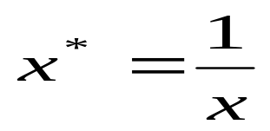


三、评价指标类型的一致化方法
通常采用评价指标类型的一致化方法是将极小型指标、居中型指标、区间型指标转化为极大型指标。
1、对于极小型指标 ，令
或
式中， 为指标 的一个允许上界。

Slide 10
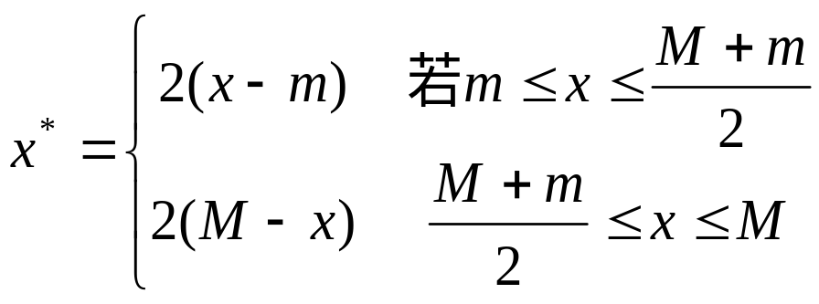


2、对于居中型指标 ，令
式中， 为指标 的一个允许下界， 为指标 的一个允许上界。

Slide 11
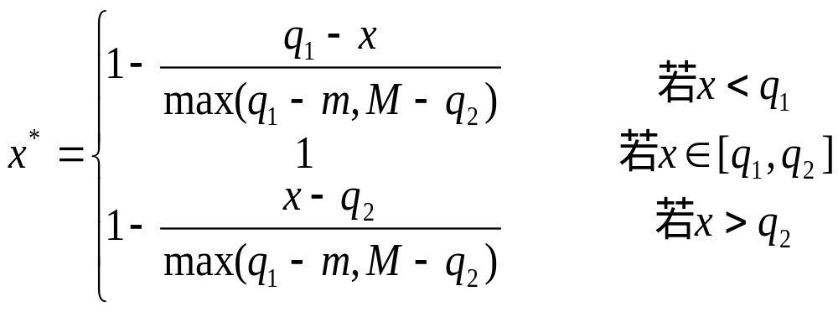

3、对于区间型指标 ，令
式中， 为指标 的最佳稳定区间， 、 分别为指标 的上、下界。

Slide 12
第二节 评价指标的无量纲化
一、指标无量纲化及其意义
1、指标无量纲化
也叫做指标数据的标准化、规范化，是通过数学变换来消除原始指标量纲影响的方法。
2、意义
为了尽可能地反映实际情况，排除由于各项指标的量纲不同以及其数值数量级间的悬殊差别所带来的影响，避免不合理现象的发生，需要对评价指标作无量纲化处理。

Slide 13
不同部门员工评分如何排名?
部门 | 员工 | 评分
部门经理A | A1 | 120
 | A2 | 109
 | A3 | 105
部门经理B | B1 | 103
 | B2 | 101
 | B3 | 99
部门经理C | C1 | 99
 | C2 | 90
 | C3 | 86

Slide 14


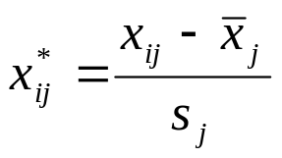





二 无量纲化方法
若无特殊说明，以下所考虑的指标 为极大型指标，其观测值为 。 1、标准化处理方法
式中， 、 分别为第 项指标观测值的（样本）平均值和（样本）标准差， 为标准观测值。

Slide 15

特点：
（1）样本平均值为0，方差为1；
（2）区间不确定，处理后各指标的最大值、最小值不相同；
（3）对于指标值恒定的情况不适用；
（4）对于要求指标值 的评价方法（如几何加权平均法）不适用。

Slide 16
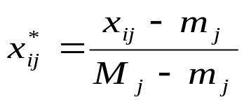


2、极值处理方法
式中，
特点：
（1） ，最大值为1，最小值为0；
（2）对于指标值恒定的情况不适用（分母为0）。

Slide 17
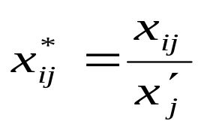











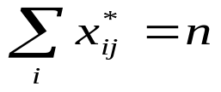
3、线性比例法
为一特殊点，一般可取为 、 或 。
特点：
（1）要求 。
（2）当时 ， ，有最小值1，无固定的最大值；
（3）当时 ， ，有最大值1，无固定的最小值；
（4）当时 ， ，取值范围不固定，
。

Slide 18
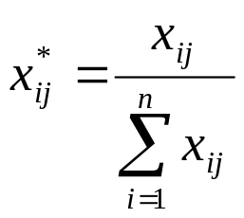
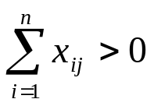


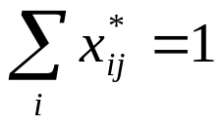
4、归一化处理法
特点：
可看成是线性比例法的一种特例，要求 。
当时 ， ，无固定的最大值、最小值，
。

Slide 19
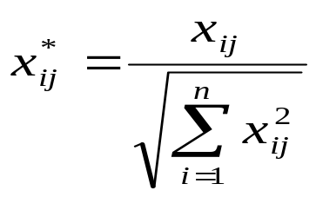

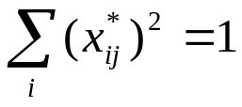
5、向量规范法
特点：
当 时， ，无固定的最大值、最小值，
。

Slide 20
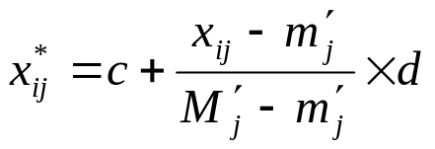








6、功效系数法
式中， 、 分别为指标 的满意值和不容许值； 、 均为已知正常数， 的作用是对变换后的值进行“平移”， 的作用是对变换后的值进行“放大”或“缩小”。
特点：可看成是更普遍意义下的一种极值处理法。取值范围确定，最大值为 ，最小值为 。

Slide 21
三、无量纲化方法的选择原则
（一）理想无量纲化方法满足的假设条件（或无量纲化性质）
1、单调性。要求无量纲化后的数据保留原有数据之间的序关系。
2、差异比不变性。要求无量纲化后的数据保留原有数据之间对于某个标准量的比较关系。

Slide 22
3、平移无关性。对原始数据进行“平移”变换不会影响无量纲化后的结果。
4、缩放无关性。对原始数据进行“缩小”或“放大”变换不会影响无量纲化后的结果。

Slide 23
5、区间稳定性。对任意一指标原始数据的无量纲化处理结果都处在一个确定的取值范围内。
6、总量恒定性。对任意一指标无量纲化处理后的标准值之和为一恒定的常数。

Slide 24
线性无量纲化方法及性质对应表
无量纲方法 | 单调性 | 差异比不变性 | 平移无关性 | 缩放无关性 | 区间稳定性 | 总量恒定性
标准处理法 | √ | √ | √ | √ | × | √
极值处理法 | √ | √ | √ | √ | √ | ×
线性比例法( ) | √ | √ | × | √ | × | ×
线性比例法( ) | √ | √ | × | √ | × | ×
线性比例法( ) | √ | √ | × | √ | × | √
归一化处理法 | √ | √ | × | √ | × | √
向量规范法 | √ | √ | × | √ | × | ×
功效系数法 | √ | √ | √ | √ | √ | ×

Slide 25
（二）选择原则
满足以上性质越多，说明该方法越优良。相比较而言，标准化处理方法、极值处理方法以及功效系数法满足的性质最多，因而相对于其他方法来说更为优良。
同时这与应用中大量使用这3种方法的实际情况是相吻合的。

Slide 26
第三节 评价指标权重系数的确定
一、权数的分类
二、赋权方法的分类

Slide 27
一、权数的分类
（一）按权数的性质分类
在对某种事物进行分类时, 一般要先按该事物的性质进行分类, 权数的分类也是如此。权数按其性质不同可以分为实质性权数和虚拟性权数两大类。

Slide 28
1、实质性权数
实质性权数包括分组数列中标志值出现的次数、综合指数中的同度量因素、时点数列中的时间间隔等。
这些权数有两个共同的特征: 一是权数本身就是一项实实在在的、具有现实经济含义的统计指标, 二是权数与被加权因素的乘积都形成了具有实质性社会经济含义的统计指标, 而且权数总是构成这个统计指标的一个实质性因素。因此, 这种权数称为实质性权数。

Slide 29
(1) 在计算分组数列的平均数时, 无论是算术平均数、几何平均数还是调和平均数, 只要每组中标志值出现的次数不完全相同, 那么就需要以次数为权数进行加权处理, 因为次数对平均数的大小起着一种权衡轻重的作用。

Slide 30
学习成绩 | 人数
0-60 | 2
60-70 | 15
70-80 | 20
80-90 | 8
90-100 | 5
合计 | 50

Slide 31
(2) 在计算综合指数时, 必须把不能直接相加的总体单位标志值, 通过同度量因素过渡到另一种可以相加的总体单位标志值。由于复杂现象的总体包括多种要素, 各要素同度量因素的具体数值便组成一种同度量因素的结构, 正是这种同度量因素的结构对各要素起了权衡轻重的作用。因此, 同度量因素在发挥同度量作用的同时也肩负着权数的重任。

Slide 32
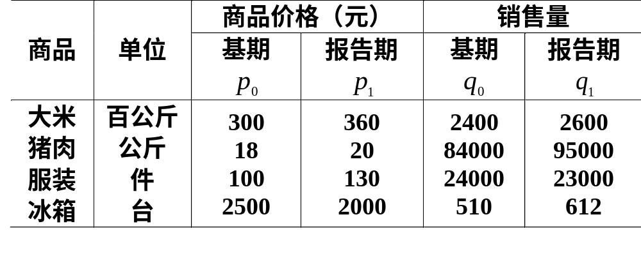
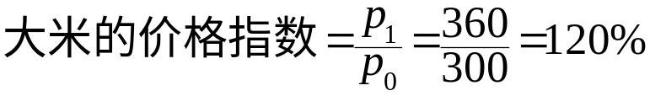
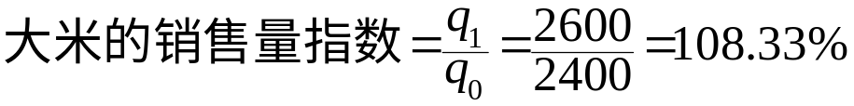
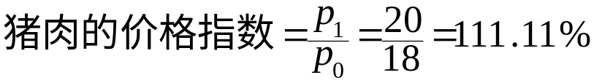
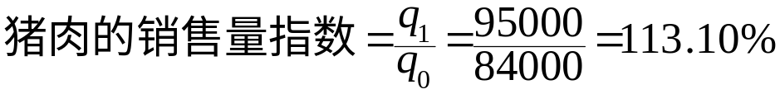
例：计算（1）各种商品的价格指数和销售量指数。
（2）全部商品的价格指数和销售量指数。
个体指数

Slide 33
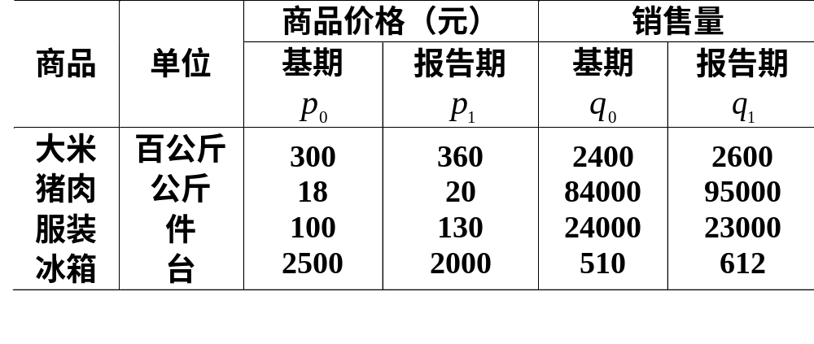

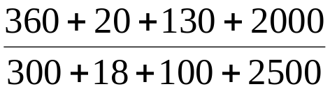
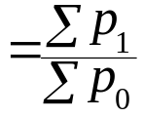

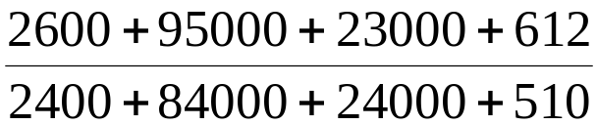
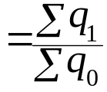
例：计算（1）各种商品的价格指数和销售量指数。
（2）全部商品的价格指数和销售量指数。
复杂现象总体：不能直接加总或不能直接综合对比的现象。
总指数：反映复杂现象总体综合变动状况的指数。

Slide 34




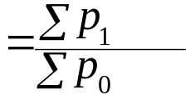

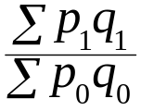
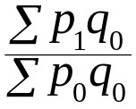
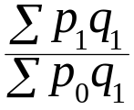
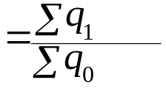

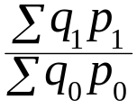
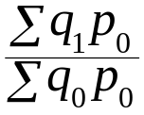
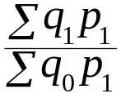
综合指数的编制原理
先综合，后对比。
同度量因素
原理：1.引入一个媒介因素——同度量因素，解决不能直接加总的问题。
2.将同度量因素固定于某一时期。

Slide 35
(3) 时点数列中各个时点上指标值的重要性往往不同。这种不同主要表现在各指标值所代表的时间距离或时间间隔的差异上。因此, 在时点数列序时平均数的计算中, 必然以时间间隔为权数进行加工处理, 即这种时间间隔的长短对各时点指标值起着权衡轻重的作用。

Slide 36
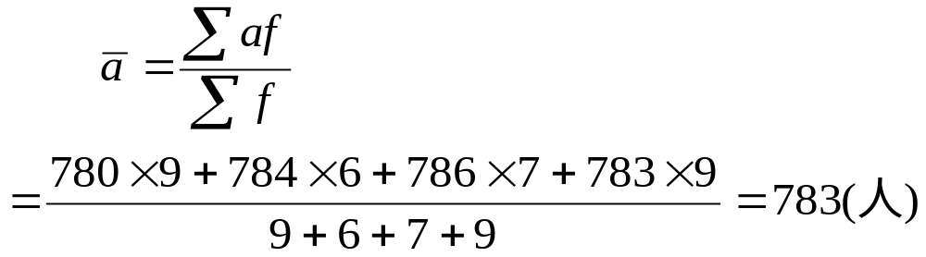
【例】
某企业5月份每日实有人数资料如下：
日 期 | 1~9日 10~15日 16~22日 23~31日
实有人数 | 780 784 786 783
解

Slide 37
(4) 总体的计划完成综合指标实际上是各单位计划完成相对数的总体平均数。由于各单位计划完成百分数是分母数不同的相对数, 所以不能将它们直接加总求平均, 只能通过各单位的计划数来计算总体计划完成综合指标, 使各单位的计划完成数对各单位的计划完成百分数在其综合指标的计算中起着权衡轻重的作用。也就是说, 即使有两个单位的计划完成百分数相等, 但若这两个单位的计划数不等, 那么这两个单位的实际完成量在总体计划完成总量中所占的比重就不同。因此, 在计算总体计划完成综合指标时, 必须以各单位的计划完成数为权数进行加权处理。

Slide 38
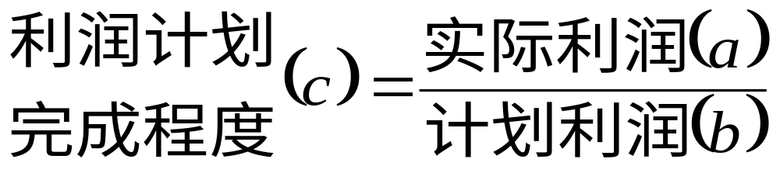
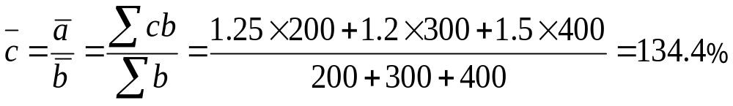
【例】
某工厂某年一季度利润计划完成情况如下
月 份 | 一 | 二 | 三
计划利润（万元） | 200 | 300 | 400
利润计划完成程度（﹪） | 125 | 120 | 150
因为
所以，该厂一季度的计划平均完成程度为 ：

Slide 39
2、虚拟性权数
虚拟性权数包括可靠性权数、估价权数和信息量权数。
这些权数的共同特征是: 权数本身不具有实际经济内涵, 只是通过其数值的大小来揭示各个相应指标在事物运行中所发挥功能、所起作用的相对大小。也就是说, 这些权数不是构成统计指标的实质性因素, 而只是通过其数值的大小来呈现各个相应指标对事物变化总结果影响的程度大小。因此, 我们把这种权数称为虚拟性权数。

Slide 40
(1) 可靠性权数是从评价或预测的角度来看待指标数值的可靠性大小, 以判定其重要性程度而确定的权数。如果指标数据的可靠性较高, 则应在评价或预测中起较大的作用, 相应地赋给较大的权数; 反之, 可靠性较低, 所起作用较小, 其权数也就较小。例如, 在统计预测中, 考虑到时间序列各观察值的远近对预测未来的重要性不同, 就得借助权数来增添近期数值的作用, 以提高预测结果的准确程度。

Slide 41
(2) 估价权数是从评价者的角度来估计各个指标本身重要性程度的一种权数。在多指标综合评价中, 影响指标相对重要性的因素, 除了直接跟综合评价的目的有关外, 还包括当时的社会环境、经济政策等多种人文因素。这些人文评价因素难以准确量化, 它们对各指标相对重要的影响程度如何,必须由评价者或相关专家凭着各自的经验和按照一定的判断准则来进行主观估计。估价权数就是这种价值判断的结果。

Slide 42
(3) 信息量权数是根据评价指标所包含被评事物有效信息的多少来判定该指标重要性大小的一种权数。该权数的设计思想是: 用评价指标来区分各个被评价对象, 如果某指标数值能明确地区分开各个被评价对象, 说明该指标对于这项评价所包含的分辨信息比较丰富, 则应赋之较大权数; 反之,赋予较小权数。由于可以从很多方面来体现指标所包含有效信息的多少, 因此从评价指标所揭示被评事物有效信息的不同角度, 将信息量权数分为变异权数、比重权数、排序权数、距离权数、影响权数、独立性权数和系统效应权数。

Slide 43
(二) 按权数的产生方式分类
权数按其产生方式不同可以分为选择权和生成权, 其中的生成权又可以分为伴随生成权和专门生成权。

Slide 44
1、选择权
选择权, 是指根据与被加权因素的现实经济关系来选择某个相关因素为权数, 而权数值的大小则是依据该相关因素的实际发生资料整理出来的, 因此, 它主要是实质性权数的产生方式。例如,在综合价格指数中, 根据价格与物量的关系, 选择销售量作为权数, 权数资料是根据市场调查所得的销售量数据加工整理得到的。

Slide 45
2、生成权
生成权, 是指按照一定的规则和相应的数学方法处理后才形成的权数。虚拟性权数仅仅是为了某种目的而从特定的角度构造的一组数值, 以表明被加权因素的相对重要程度。它既不像实质性权数那样是一个实体因素, 也没有一个事前的实际发生值可供选择。所以说, 生成权主要是虚拟性权数的产生方式, 生成权按其生成过程不同又可分为伴随生成权和专门生成权。

Slide 46
(1) 伴随生成权是指伴随其他过程同时进行而生成的权数。例如, 用主分量分析进行多指标综合评价时, 形成了分量与原始变量之间的线性关系式, 各原始变量前面的线性系数自然就成了指标权数。这种权数就属于伴随生成权, 因为权数的产生过程与变量———分量的转换过程是结合在一起的。此外, 因子分析中的分子得分系数也是伴随生成权。

Slide 47
(2) 专门生成权是由评价组织者选用一定的规则和数学方法专门设计出一套权数生成过程而产生的权数。如用专家咨询法得到的估价权数、用指数平滑法得到的可靠性权数以及用变异系数法得到的信息量权数等就属于专门生成权。大多数虚拟权数都属于专门生成权。

Slide 48
(三) 按权数的应用范围分类
上述两种分类方案都是在前人研究成果基础上的进一步完善。鉴于各种权数都源于实践, 都是根据实际工作的需要而构建的, 都是在对分析、解决实际问题的方式方法从理论上进行高度地概括、总结的过程中提炼出来的, 这让我们联想到, 如果将权数从其适用范围的角度进行分类, 不失为一种较好的分类方案。循着这条思路, 将权数按其应用范围分为基础权数、评价权数和预测权数三类。

Slide 49
1、基础权数
基础权数是指用于社会经济统计基础指标中的权数。它主要是实质性权数, 包括分组数列中的次数、时间数列中的时间间隔、综合指数中同度量因素以及总体相对数中的对比基数等。因为组平均数、序时平均数、指数和总体相对数等不仅都是社会经济统计中的基础指标, 而且也是用于评价和预测的基本指标, 所以称它们的权数为基础权数。

Slide 50
2、评价权数
评价权数是指用于评价(尤其是多指标综合评价) 时的一组数值体系。它主要包括虚拟权数中的估价权数和信息量权数, 这些权数都是用来衡量被评事物总体内部诸因素之间的相对重要程度的。应该指出的是, 评价权数同样适用于多目标决策。

Slide 51
3、预测权数
预测权数是指用于统计预测时的权数。在根据时间序列进行统计预测时, 为了体现各个时期指标数据的可靠性大小及其所起作用的大小, 我们需要按照一定的数学方法确定一组预测权数。因此, 从性质上来说, 预测权数主要是指可靠性权数。

Slide 52
权数分类体系
统计权数 | 按性质分 |  |  | 按应用范围分 | 按产生方式分
 | 实质 性权数 | 分组平均数的次数 |  | 基础权数 | 选择权
 |  | 序时平均数的时间间隔
 |  | 综合指数的同度量因素
 |  | 总体相对数中的计划数
 | 虚拟 性权数 | 可靠性权数 |  | 预测权数 | 生成权
 |  | 估价权数 |  | 评价权数
 |  | 信 息 量 权 数 | 比重权数
 |  |  | 排序权数
 |  |  | 距离权数
 |  |  | 变异权数
 |  |  | 影响权数
 |  |  | 独立性权数
 |  |  | 系统效应权数

Slide 53
二、赋权方法的分类
确定权数的方法五花八门, 如果收集齐全了, 现在就有20多种, 且新的赋权方法正在层出不穷。面对这么多的赋权方法, 如若不将其合理分类的话, 当我们在实际工作中需要确定一组具体权数时,势必眼花缭乱, 不知该用哪种为好, 所以有必要将各种赋权方法进行归类, 以便于在实际应用时有针对性地选择适合的赋权方法。

Slide 54
由于不同性质的权数必定有不同的确定方法, 因此, 既应根据权数性质的不同把所有确定权数的方法进行归类, 又应按赋权时原始数据来源的不同对赋权方法进行分类, 以使权数的分类与赋权方法的归类和分类相互对应, 使二者相辅相成组成一套完整的分类对应关系体系。

Slide 55
（一）按权数性质对赋权方法的归类
不同性质的权数有着不同的确定方法, 也就是说不同的赋权方法分别归属于不同性质的权数。为此, 这里将各种赋权方法从权数性质的角度进行了归类。

Slide 56
1、实质性权数的确定方法
实质性权数的确定方法主要是选择赋权法, 即根据不同的计算对象选择某种合适的因素作为权数, 例如综合指数中的销售量。

Slide 57
2、虚拟性权数的确定方法
由于虚拟权数包括可靠性权数、信息量权数和估价权数三种, 而这三种权数的确定方法又大不相同, 因此需要区别对待。
(1) 可靠性权数的确定方法主要有加权移动平均法、指数平滑法、折扣最小平方法等。

Slide 58
(2) 由于信息量的涵义非常丰富, 人们可以从很多角度来确定指标体系中各个指标所包含对于综合评价有用的分辨信息量, 因此信息量权数确定方法非常多, 概括起来主要有: 确定比重权数的熵值法, 确定变异权数的变异系数法, 确定排序权数的秩和比法及等级相关系数法, 确定系统效应权数的第一主分量分析法或坎蒂雷法, 确定独立性权数的简单相关、复相关和偏相关系数法, 确定影响权数的影响矩阵法、相关系数矩阵法等。

Slide 59
(3) 估价权数的确定方法有: 专家直接估权法(即德尔菲法) 、两两比较互补式评分法、两两比较互反式评分法、层次分析法、环比评分法、排序对数商法和排序二项系数法等。从方法体系的角度看, 专家直接估权法自成一类, 两两比较互补、互反式评分法和层次分析法以及环比评分法属于比较评分法, 排序对数商法与排序二项系数法则属于先定性排序后定量赋权法。估价权数之所以有这么多种确定方法, 取决于评价者或专家自身业务素质的不同和评价指标体系的不同, 从而致使他们在对指标权重进行估计时采用的数学处理方法也不同。

Slide 60
(二) 按赋权时原始数据的来源对赋权方法分类
由于现有的20多种赋权方法在构建权数时所用的原始数据既有主观又有客观的, 因此可从赋权时数据来源的角度将各种赋权法划分成主观赋权法和客观赋权法两类, 此外, 还有组合赋权法。

Slide 61
1、主观赋权法
主观赋权法是以用于构建权数的原始数据来自于评价者对所研究对象各个指标的主观判断, 它主要包括: 估价权数中的德尔菲法、两两比较互补和互反式评分法、层次分析法、环比评分法、排序对数商法、排序二项系数法等方法, 以及可靠性权数中的加权移动平均法、指数平滑法、折扣最小平方法、三点法等方法。概括之, 主观赋权法主要是指虚拟性权数中的估价权数和可靠性权数的赋权方法。

Slide 62
2、客观赋权法
客观赋权法是以所研究对象各个指标实际观测值为原始数据来构建权数的方法, 它主要包括: 实质性权数中的选择赋权法, 信息量权数中的主分量分析法、因子分析法、变异系数法、熵值法、秩和比法、秩和法、等级相关系数法、影响矩阵法、相关系数矩阵法、双极值距离法、坎蒂雷法等方法。概括之, 客观赋权法主要是指实质性权数以及虚拟性权数中信息量权数的赋权方法。

Slide 63
3、组合赋权法
组合赋权法是指原始数据来源于主观赋权法和客观赋权法结果的赋权方法。由于主观赋权法和客观赋权法各有其优缺点, 因此, 如果将主观法所得权数与客观法所得权数按照一定的数学方法进行组合的话, 就可能产生出更为合理的权数, 这就是在主、客观赋权法的基础上形成的组合赋权法。即组合赋权法的原始数据来自于主观赋权法和客观赋权法的结果, 可是并非各种主、客观赋权法之间可以随意组合, 关于这样的问题有待于今后的深入研讨。

Slide 64
权数分类与赋权方法分类的对应关系
权数分类 |  |  | 赋权方法的归类 |  | 赋权方法的分类
实质性权数 |  |  | 选择赋权法 |  | 客观赋权法
虚 拟 性 权 数 | 信 息 量 权 数 | 比重权数 | 熵值法
 |  | 变异权数 | 变异系数法
 |  | 排序权数 | 秩和比法、秩和法、等级相关系数法
 |  | 距离权数 | 双极值距离法
 |  | 影响权数 | 影响矩阵法
 |  | 独立性权数 | 相关系数矩阵法 | 简单相关系数法
 |  |  |  | 复相关系数法
 |  |  |  | 偏相关系数法
 |  | 系统效应权数 | 主成分分析法、因子分析法、坎蒂雷法
 | 估价权数 |  | 德尔菲法 |  | 主观赋权法
 |  |  | 比较评分法 | 层次分析法
 |  |  | 先定性排序后定量赋权 | 排序对数商法 排序二项系数法
 | 可靠性权数 |  | 移动平均法、指数平滑法等

Slide 65
三 权数的确定方法
（一）德尔菲法
这是一种向专家发函、征求意见的调研方法。评价者可根据评价目标及评价对象的特征，在所设计的调查表中列出一系列的评价指标，分别征询专家对所设计的评价指标的权数，然后进行统计处理，并反馈咨询结果，经几轮咨询后，如果专家意见趋于集中，则由最后一次咨询确定出具体的评价指标的权数。

Slide 66
编号 | 第一次赋权 |  |  | 第二次赋权 |  |  | 第三次赋权
 | A | B | C | A | B | C | A | B | C
1 | 0.5 | 0.3 | 0.2 | 0.5 | 0.3 | 0.2 | 0.5 | 0.3 | 0.2
2 | 0.5 | 0.4 | 0.1 | 0.5 | 0.4 | 0.1 | 0.5 | 0.3 | 0.2
3 | 0.4 | 0.3 | 0.3 | 0.5 | 0.3 | 0.2 | 0.5 | 0.3 | 0.2

Slide 67
(二)变异系数法
基本思想：在评价指标体系中，指标取值差异越大的也就是越难实现的指标。差异越大的指标越重要，因为它更能反映出参加评价的各对象的差距。
评价指标体系中各指标的量纲不同，不宜直接比较其差异程度。为了消除各指标量纲不同的影响, 用各指标的变异系数来衡量各项指标取值的差异程度。

Slide 68
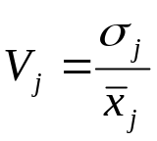




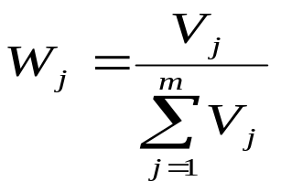
各指标的变异系数
式中， 是第 项指标的标准差， 是第 项指标的均值；
各指标的权重：

Slide 69
(三) 主成分分析法
(四)层次分析法

